Slide 1





날씨 요정
(날씨 정보를 활용한 스마트 우산통)
[Intel] AI S/W 아카데미
김기훈, 조원진
1/13

Slide 2

목차
개요
시스템 구성
시스템 개발
시연 영상
문제점 및 해결 방안
2/13

Slide 3
1. 개요
- 개발 목표 : 사람을 감지되면 비가 오는지 여부를 자동으로 알려주고, 비가 올 경우 우산통을 열어주는 시스템
3/13

Slide 4
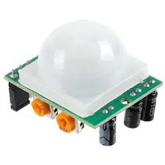
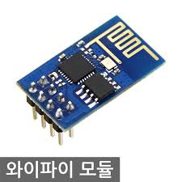
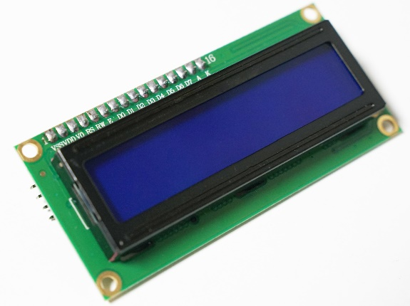

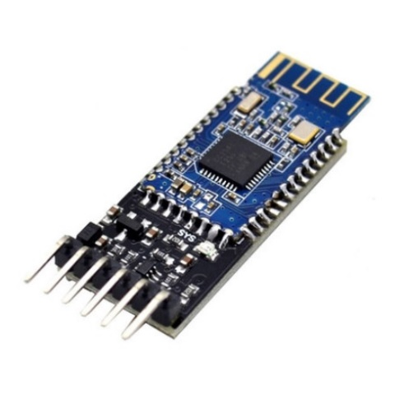
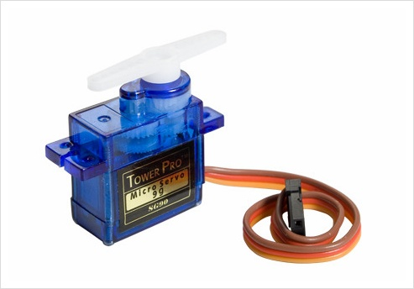


1. 개요
HW 리소스
PIR 센서
LCD 디스플레이
블루투스 모듈
서보 모터
4/13

Slide 5
2. 시스템 구성
기상 API 클라이언트
서버
서보모터 클라이언트
PIR 클라이언트
Bluetooth
WIFI
5/13

Slide 6
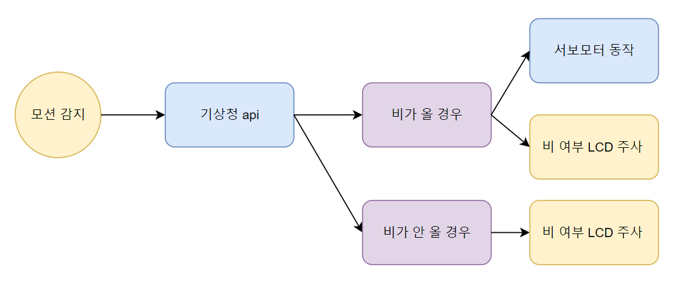
2. 시스템 구성
6/13

Slide 7
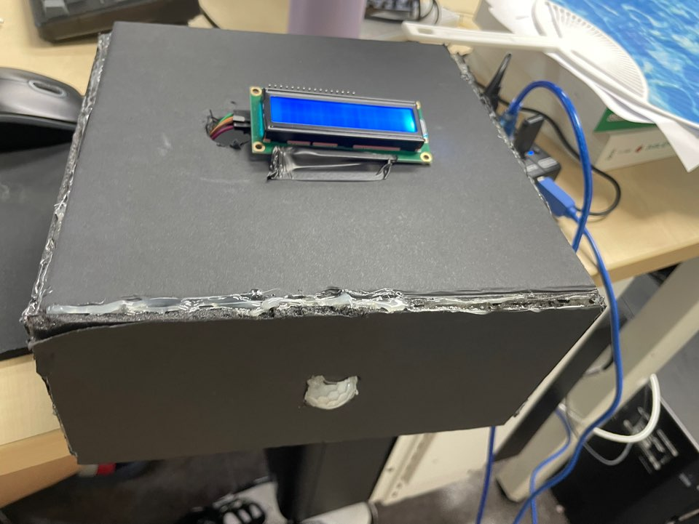
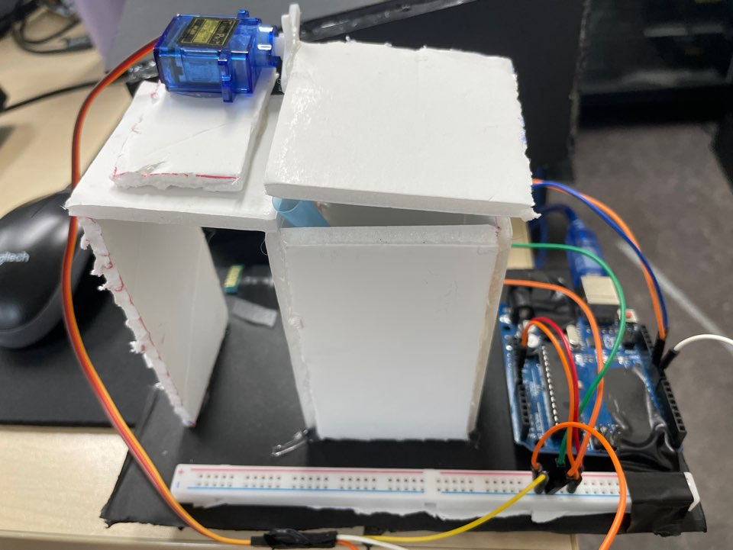
3. H/W
PIR 센서, LCD가 결합된 와이파이 모듈
서보모터가 결합된 블루투스 모듈 (우산통)
7/13

Slide 8
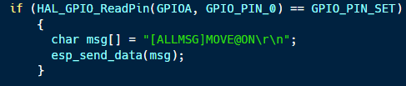
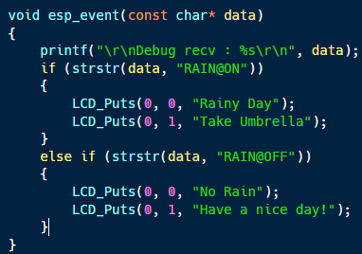
3. S/W 개발 – PIR 클라이언트(STM32)
PIR 센서에 움직임이 감지되면, 서버에 MOVE@ON 전송
RAIN@ON / RAIN@OFF 를 감지하여. LCD 출력
8/13

Slide 9
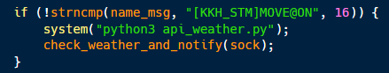
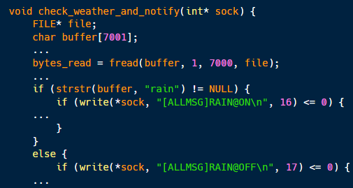
3. S/W 개발 – 기상 API 클라이언트(라즈베리 파이)
MOVE@ON이 감지되면, API(python) 실행 및 날씨 체크 함수 실행
날씨 정보를 읽어, 서버에 RAIN@ON / RAIN@OFF 전송
9/13

Slide 10
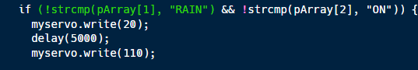
3. S/W 개발 – 서보모터 클라이언트(아두이노)
RAIN@ON이 감지되면 우산통에 연결된 서보 모터 동작
10/13

Slide 11

4. 시연 영상
11/13

Slide 12
5. 문제점 및 해결 방안
날씨를 알려주는 LCD가 늦게 뜨는 현상
- while() 문 안 코드 순서를 변경하고, 딜레이 위치 수정
2. 현재 날씨를 알 수 없는 API
- 실시간 API로 대체하여 적용
3. 우산통이 열려있는 시간이 고정되어 있어 사람이 다칠 위험이 있음
- 사람을 인식하지 않을 때만 우산통이 닫히도록 설계
12/13

Slide 13
감사합니다 ☺
13/13

